Slide 3

Cấu trúc dữ liệu và Thuật toán​
Ngăn xếp, hàng đợi

Slide 4
Nội dung
Ngăn xếp
Bài tập: Kiểm tra tính cân xứng của dãy ngoặc
Hàng đợi
Bài tập: Tìm đường đi nhanh nhất thoát khỏi mê cung

Slide 5
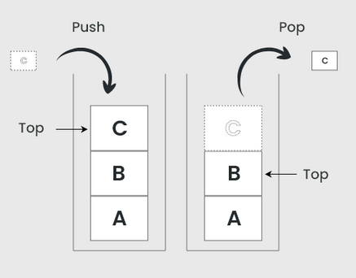

Giới thiệu ngăn xếp
Ngăn xếp là một cấu trúc dữ liệu tuyến tính (Linear Data Structure);
Thao tác thêm mới và loại bỏ phần tử trên danh sách được thực hiện ở 1 đầu (đỉnh hay top) của danh sách theo nguyên tắc Last In First Out (phần tử cuối cùng được thêm vào ngăn xếp là phần tử đầu tiên bị loại bỏ).
Thao tác cơ bản trên ngăn xếp S:
Push(x, S): chèn 1 phần tử x vào ngăn xếp
Pop(S): lấy ra 1 phần tử đầu ra khỏi ngăn xếp
Top(S): truy cập phần tử ở đỉnh của ngăn xếp
isEmpty(S): trả về true nếu ngăn xếp rỗng

Slide 6
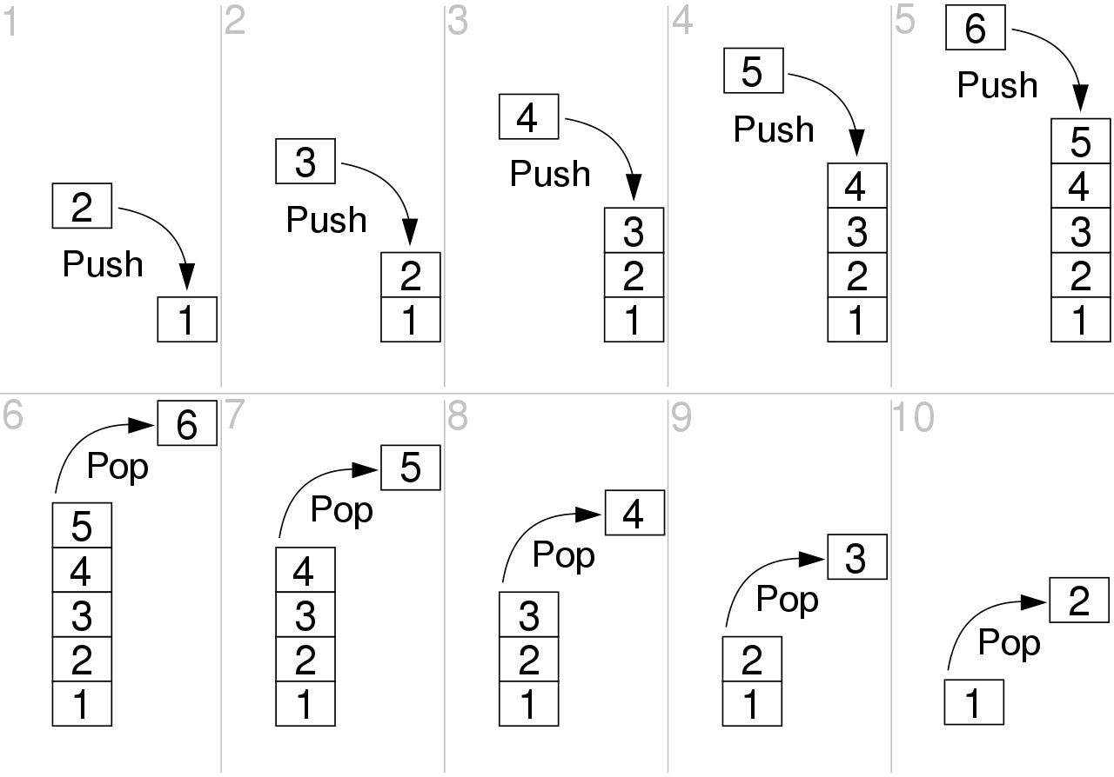
Giới thiệu ngăn xếp
Nguồn: https://en.wikipedia.org/wiki/Stack_%28abstract_data_type%29

Slide 7
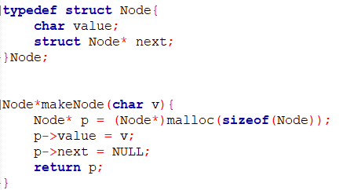
Cài đặt ngăn xếp sử dụng danh sách liên kết đơn
Cấu trúc và hàm khởi tạo thành phần
Khai báo struct cho một phần tử của ngăn xếp
Tạo một phần tử (node) của ngăn xếp

Slide 8
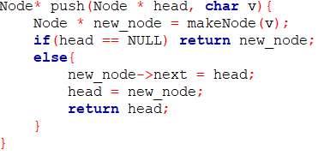
Cài đặt ngăn xếp sử dụng danh sách liên kết đơn
Thao tác Push
Tạo một node mới
Nếu ngăn xếp rỗng, trả về phần tử mới tạo
Nếu ngăn xếp không rỗng, biến node mới tạo thành phần tử đầu danh sách

Slide 9
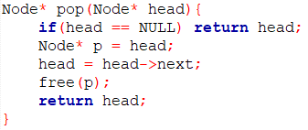
Cài đặt ngăn xếp sử dụng danh sách liên kết đơn
Thao tác Pop
Nếu ngăn xếp rỗng, trả về rỗng
Nếu ngăn xếp không rỗng, xóa phần tử đầu của ngăn xếp và trả về phần tử đầu của ngăn xếp

Slide 10
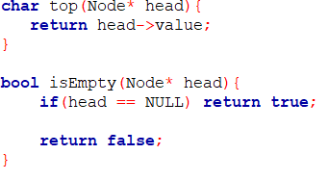
Cài đặt ngăn xếp sử dụng danh sách liên kết đơn
Thao tác Top và isEmpty

Slide 11
Một số ứng dụng ngăn xếp
Ngăn xếp lời gọi hàm: Ngăn xếp được sử dụng rộng rãi để quản lý cuộc gọi hàm và biến cục bộ trong ngôn ngữ lập trình. Khi một hàm được gọi, ngữ cảnh của nó (bao gồm đối số và biến cục bộ) được đẩy vào ngăn xếp. Khi hàm trả về, ngữ cảnh của nó được đẩy ra khỏi ngăn xếp, cho phép lồng ghép hàm một cách chính xác.
Cơ chế quay lại (Undo): Ngăn xếp được sử dụng trong các ứng dụng yêu cầu tính năng Hoàn tác, như trình soạn thảo văn bản, phần mềm đồ họa hoặc hệ thống quản lý phiên bản. Mỗi hành động của người dùng có thể được đẩy vào ngăn xếp, và việc hoàn tác một hành động liên quan đến việc lấy nó ra khỏi ngăn xếp để hoàn ngược thay đổi.

Slide 12
Một số ứng dụng ngăn xếp
Thuật toán Backtracking: Trong các thuật toán như tìm kiếm theo chiều sâu (DFS) và các thuật toán backtracking (Ví dụ: giải quyết các câu đố như vấn đề N-Queens hoặc Sudoku), một ngăn xếp có thể được sử dụng để theo dõi các nút hoặc trạng thái đã được thăm. Điều này cho phép dễ dàng quay lại để khám phá các lựa chọn thay thế khi cần.
Phân tích Biểu thức: Ngăn xếp được sử dụng để phân tích và hiểu biểu thức trong các trình biên dịch và trình thông dịch. Chúng giúp duy trì thứ tự ưu tiên của các toán tử và đánh giá biểu thức một cách chính xác.

Slide 13
Một số ứng dụng ngăn xếp
Quản lý Bộ nhớ: Ngăn xếp đóng vai trò quan trọng trong quản lý bộ nhớ trong các hệ thống máy tính. Chúng được sử dụng để quản lý ngăn xếp gọi hàm, nơi lưu trữ thông tin về cuộc gọi hàm và biến cục bộ. Ngăn xếp giúp phân bổ bộ nhớ cho cuộc gọi hàm và giải phóng nó khi các hàm trả về, ngăn chặn rò rỉ bộ nhớ.
Phân tích Biểu thức: Ngăn xếp được sử dụng để phân tích và hiểu biểu thức trong các trình biên dịch và trình thông dịch. Chúng giúp duy trì thứ tự ưu tiên của các toán tử và đánh giá biểu thức một cách chính xác.

Slide 14
Nội dung
Ngăn xếp
Bài tập: Kiểm tra tính cân xứng của dãy ngoặc
Hàng đợi
Bài tập: Tìm đường đi nhanh nhất thoát khỏi mê cung

Slide 15
Bài toán kiểm tra tính cân xứng của dãy ngoặc
Cho dãy dấu ngoặc E mà mỗi phần tử là một dấu ngoặc thuộc một trong các loại: (, ), [, ], {, }. Viết chương trình kiểm tra xem dãy ngoặc đó có cân xứng (balanced) hay không?
Ví dụ:
( ) [ { } ( [ ] ) ]: cân xứng
( ) [ { } ( [ ] } ]: không cân xứng

Slide 16
Bài toán kiểm tra tính cân xứng của dãy ngoặc
Dữ liệu đầu vào:
Một dòng duy nhất chứa xâu ký tự thể hiện dãy dấu ngoặc
Kết quả đầu ra:
Ghi 1 nếu dãy dấu ngoặc là cân xứng và ghi 0, nếu dãy dấu ngoặc không cân xứng
stdin | stdout
( ) [ { } ( [ ] ) ] | 1
stdin | stdout
( ) [ { } ( [ ] } ] | 0

Slide 17
Bài toán kiểm tra tính cân xứng của dãy ngoặc
Thuật toán
Khởi tạo một ngăn xếp rỗng S
Duyệt dãy dấu ngoặc từ trái qua phải
Nếu gặp ngoặc mở A thì đưa ngoặc mở đó vào S
Nếu gặp ngoặc đóng B
Nếu S rỗng thì kết luận dãy ngoặc E không cân xứng
Nếu S không rỗng
Lấy một ngoặc mở A khỏi ngăn xếp S
Nếu A và B không cân xứng (ngoặc mở và đóng khác loại) thì kết luận E không cân xứng
Kết thúc duyệt, nếu S không rỗng thì kết luận E không cân xứng, ngược lại thì E là cân xứng

Slide 18
Minh họa
Minh họa số 1: dãy ngoặc ( ) [ ( { } ) ]
Khởi tạo ngăn xếp rỗng, thực hiện duyệt dãy ngoặc từ trái qua phải

Slide 19
Minh họa
Minh họa số 1: dãy ngoặc ( ) [ ( { } ) ]
Bước 1: Xét ngoặc tiếp theo là ngoặc mở “(“ → đưa ngoặc mở vào ngăn xếp
(

Slide 20
Minh họa
Minh họa số 1: dãy ngoặc ( ) [ ( { } ) ]
Bước 1: Xét ngoặc tiếp theo là ngoặc mở “(“ → đưa ngoặc mở vào ngăn xếp
Bước 2: Xét ngoặc tiếp theo là ngoặc đóng “)” → lấy ngoặc mở ra khỏi ngăn xếp và so khớp “(“ “)” → kết quả là đúng nên ta tiếp tục duyệt
(

Slide 21
Minh họa
Minh họa số 1: dãy ngoặc ( ) [ ( { } ) ]
Bước 1: Xét ngoặc tiếp theo là ngoặc mở “(“ → đưa ngoặc mở vào ngăn xếp
Bước 2: Xét ngoặc tiếp theo là ngoặc đóng “)” → lấy ngoặc mở ra khỏi ngăn xếp và so khớp “(“ “)” → kết quả là đúng nên ta tiếp tục duyệt
Bước 3: Gặp ngoặc mở “[“ → đưa ngoặc mở này vào ngăn xếp
[

Slide 22
Minh họa
Minh họa số 1: dãy ngoặc ( ) [ ( { } ) ]
Bước 1: Xét ngoặc tiếp theo là ngoặc mở “(“ → đưa ngoặc mở vào ngăn xếp
Bước 2: Xét ngoặc tiếp theo là ngoặc đóng “)” → lấy ngoặc mở ra khỏi ngăn xếp và so khớp “(“ “)” → kết quả là đúng nên ta tiếp tục duyệt
Bước 3: Gặp ngoặc mở “[“ → đưa ngoặc mở này vào ngăn xếp
Bước 4: Gặp ngoặc mở “(“ → đưa ngoặc mở này vào ngăn xếp
(
[

Slide 23
Minh họa
Minh họa số 1: dãy ngoặc ( ) [ ( { } ) ]
Bước 1: Xét ngoặc tiếp theo là ngoặc mở “(“ → đưa ngoặc mở vào ngăn xếp
Bước 2: Xét ngoặc tiếp theo là ngoặc đóng “)” → lấy ngoặc mở ra khỏi ngăn xếp và so khớp “(“ “)” → kết quả là đúng nên ta tiếp tục duyệt
Bước 3: Gặp ngoặc mở “[“ → đưa ngoặc mở này vào ngăn xếp
Bước 4: Gặp ngoặc mở “(“ → đưa ngoặc mở này vào ngăn xếp
Bước 5: Gặp ngoặc mở “{“ → đưa ngoặc mở này vào ngăn xếp
{
(
[

Slide 24
Minh họa
Minh họa số 1: dãy ngoặc ( ) [ ( { } ) ]
Bước 1: Xét ngoặc tiếp theo là ngoặc mở “(“ → đưa ngoặc mở vào ngăn xếp
Bước 2: Xét ngoặc tiếp theo là ngoặc đóng “)” → lấy ngoặc mở ra khỏi ngăn xếp và so khớp “(“ “)” → kết quả là đúng nên ta tiếp tục duyệt
Bước 3: Gặp ngoặc mở “[“ → đưa ngoặc mở này vào ngăn xếp
Bước 4: Gặp ngoặc mở “(“ → đưa ngoặc mở này vào ngăn xếp
Bước 5: Gặp ngoặc mở “{“ → đưa ngoặc mở này vào ngăn xếp
Bước 6: Gặp ngoặc đóng “}” → lấy 1 ngoặc mở là “{“ ra khỏi ngăn xếp
{
(
[

Slide 25
Minh họa
Minh họa số 1: dãy ngoặc ( ) [ ( { } ) ]
Bước 5: Gặp ngoặc mở “{“ → đưa ngoặc mở này vào ngăn xếp
Bước 6: Gặp ngoặc đóng “}” → lấy 1 ngoặc mở là “{“ ra khỏi ngăn xếp
So khớp “{“ “}” → kết quả là đúng nên ta tiếp tục duyệt
{
(
[

Slide 26
Minh họa
Minh họa số 1: dãy ngoặc ( ) [ ( { } ) ]
Bước 5: Gặp ngoặc mở “{“ → đưa ngoặc mở này vào ngăn xếp
Bước 6: Gặp ngoặc đóng “}” → lấy 1 ngoặc mở là “{“ ra khỏi ngăn xếp
So khớp “{“ “}” → kết quả là đúng nên ta tiếp tục duyệt
Bước 7: Gặp ngoặc đóng “)” → lấy 1 ngoặc mở là “(“ ra khỏi ngăn xếp
(
[

Slide 27
Minh họa
Minh họa số 1: dãy ngoặc ( ) [ ( { } ) ]
Bước 5: Gặp ngoặc mở “{“ → đưa ngoặc mở này vào ngăn xếp
Bước 6: Gặp ngoặc đóng “}” → lấy 1 ngoặc mở là “{“ ra khỏi ngăn xếp
So khớp “{“ “}” → kết quả là đúng nên ta tiếp tục duyệt
Bước 7: Gặp ngoặc đóng “)” → lấy 1 ngoặc mở là “(“ ra khỏi ngăn xếp
So khớp “(“ “)” → kết quả là đúng nên ta tiếp tục duyệt
[

Slide 28
Minh họa
Minh họa số 1: dãy ngoặc ( ) [ ( { } ) ]
Bước 5: Gặp ngoặc mở “{“ → đưa ngoặc mở này vào ngăn xếp
Bước 6: Gặp ngoặc đóng “}” → lấy 1 ngoặc mở là “{“ ra khỏi ngăn xếp
So khớp “{“ “}” → kết quả là đúng nên ta tiếp tục duyệt
Bước 7: Gặp ngoặc đóng “)” → lấy 1 ngoặc mở là “(“ ra khỏi ngăn xếp
So khớp “(“ “)” → kết quả là đúng nên ta tiếp tục duyệt
Bước 8: Gặp ngoặc đóng “]” → lấy 1 ngoặc mở là “[“ ra khỏi ngăn xếp
[

Slide 29
Minh họa
Minh họa số 1: dãy ngoặc ( ) [ ( { } ) ]
Bước 5: Gặp ngoặc mở “{“ → đưa ngoặc mở này vào ngăn xếp
Bước 6: Gặp ngoặc đóng “}” → lấy 1 ngoặc mở là “{“ ra khỏi ngăn xếp
So khớp “{“ “}” → kết quả là đúng nên ta tiếp tục duyệt
Bước 7: Gặp ngoặc đóng “)” → lấy 1 ngoặc mở là “(“ ra khỏi ngăn xếp
So khớp “(“ “)” → kết quả là đúng nên ta tiếp tục duyệt
Bước 8: Gặp ngoặc đóng “]” → lấy 1 ngoặc mở là “[“ ra khỏi ngăn xếp
So khớp “[“ “]” → lúc này dãy ngoặc đã duyệt xong và ngăn xếp rỗng, nên kết quả dãy ngoặc này là cân xứng

Slide 30
Minh họa
Minh họa số 2: dãy ngoặc ( ) [ ( } } ) ]
Khởi tạo ngăn xếp rỗng và duyệt dãy ngoặc từ trái qua phải

Slide 31
Lato
Minh họa số 2: dãy ngoặc ( ) [ ( } } ) ]
Bước 1: Gặp ngoặc tiếp theo là ngoặc mở “(“ → đưa ngoặc mở này vào ngăn xếp
(

Slide 32
Lato
Minh họa số 2: dãy ngoặc ( ) [ ( } } ) ]
Bước 1: Gặp ngoặc tiếp theo là ngoặc mở “(“ → đưa ngoặc mở này vào ngăn xếp
Bước 2: Gặp ngoặc tiếp theo là ngoặc đóng “)” → lấy 1 ngoặc mở là “(“ ra khỏi ngăn xếp
(

Slide 33
Lato
Minh họa số 2: dãy ngoặc ( ) [ ( } } ) ]
Bước 1: Gặp ngoặc tiếp theo là ngoặc mở “(“ → đưa ngoặc mở này vào ngăn xếp
Bước 2: Gặp ngoặc tiếp theo là ngoặc đóng “)” → lấy 1 ngoặc mở là “(“ ra khỏi ngăn xếp
So khớp “(“ “)” → kết quả đúng nên ta duyệt tiếp

Slide 34
Minh họa
Minh họa số 2: dãy ngoặc ( ) [ ( } } ) ]
Bước 1: Gặp ngoặc tiếp theo là ngoặc mở “(“ → đưa ngoặc mở này vào ngăn xếp
Bước 2: Gặp ngoặc tiếp theo là ngoặc đóng “)” → lấy 1 ngoặc mở là “(“ ra khỏi ngăn xếp
So khớp “(“ “)” → kết quả đúng nên ta duyệt tiếp
Bước 3: Gặp ngoặc tiếp theo là ngoặc mở “[“ → đưa ngoặc mở này vào ngăn xếp
[

Slide 35
Minh họa
Minh họa số 2: dãy ngoặc ( ) [ ( } } ) ]
Bước 1: Gặp ngoặc tiếp theo là ngoặc mở “(“ → đưa ngoặc mở này vào ngăn xếp
Bước 2: Gặp ngoặc tiếp theo là ngoặc đóng “)” → lấy 1 ngoặc mở là “(“ ra khỏi ngăn xếp
So khớp “(“ “)” → kết quả đúng nên ta duyệt tiếp
Bước 3: Gặp ngoặc tiếp theo là ngoặc mở “[“ → đưa ngoặc mở này vào ngăn xếp
(
[

Slide 36
Minh họa
Bước 1: Gặp ngoặc tiếp theo là ngoặc mở “(“ → đưa ngoặc mở này vào ngăn xếp
Bước 2: Gặp ngoặc tiếp theo là ngoặc đóng “)” → lấy 1 ngoặc mở là “(“ ra khỏi ngăn xếp
So khớp “(“ “)” → kết quả đúng nên ta duyệt tiếp
Bước 3: Gặp ngoặc tiếp theo là ngoặc mở “[“ → đưa ngoặc mở này vào ngăn xếp
Minh họa số 2: dãy ngoặc ( ) [ ( } } ) ]
Bước 4: Gặp ngoặc tiếp theo là ngoặc mở “(“ → đưa ngoặc mở này vào ngăn xếp
Bước 5: Gặp ngoặc tiếp theo là ngoặc đóng “}” → lấy 1 ngoặc mở là ngoặc “(“ ra
(
[

Slide 37
Minh họa
Bước 4: Gặp ngoặc tiếp theo là ngoặc mở “(“ → đưa ngoặc mở này vào ngăn xếp
Bước 5: Gặp ngoặc tiếp theo là ngoặc đóng “}” → lấy 1 ngoặc mở là ngoặc “(“ ra
So khớp “(“ “}” → kết quả so khớp là sai nên ta kết luận dãy ngoặc đã cho không cân xứng
[

Slide 38
Cài đặt thuật toán
#include <stdio.h>
#include <string.h>
#include <stdlib.h>
typedef struct Node{
char c;
struct Node* next;
}Node;
Node* top;
char s[1000001];
Node* makeNode(char c){
Node* p=(Node*)malloc(sizeof(Node));
p->c = c; p->next = NULL; return p;
}

Slide 39
Cài đặt thuật toán
#include <stdio.h>
#include <string.h>
#include <stdlib.h>
typedef struct Node{
char c;
struct Node* next;
}Node;
Node* top;
char s[1000001];
Node* makeNode(char c){
Node* p=(Node*)malloc(sizeof(Node));
p->c = c; p->next = NULL; return p;
}
void push(char c){
Node* p = makeNode(c);
p->next = top; top = p;
}
char pop(){
if(top == NULL) return ' ';
Node* tmp = top; top = top->next;
char res = tmp->c;
free(tmp);
return res;
}

Slide 40
Cài đặt thuật toán
int match(char a, int b){
if(a == '(' && b == ')') return 1;
if(a == '{' && b == '}') return 1;
if(a == '[' && b == ']') return 1;
return 0;
}

Slide 41
Cài đặt thuật toán
int match(char a, int b){
if(a == '(' && b == ')') return 1;
if(a == '{' && b == '}') return 1;
if(a == '[' && b == ']') return 1;
return 0;
}
int check(char* s){
for(int i = 0; i < strlen(s); i++){
if(s[i] == '(' || s[i] == '{' || s[i] == '[')
push(s[i]);
else{
if(top==NULL) return 0;
char o = pop();
if(!match(o,s[i])) return 0;
}
}
return top == NULL;
}

Slide 42
Cài đặt thuật toán
int match(char a, int b){
if(a == '(' && b == ')') return 1;
if(a == '{' && b == '}') return 1;
if(a == '[' && b == ']') return 1;
return 0;
}
int check(char* s){
for(int i = 0; i < strlen(s); i++){
if(s[i] == '(' || s[i] == '{' || s[i] == '[')
push(s[i]);
else{
if(top==NULL) return 0;
char o = pop();
if(!match(o,s[i])) return 0;
}
}
return top == NULL;
}
int main(){
scanf("%s",s);
int res = check(s);
printf("%d",res);
return 0;
}

Slide 43
Nội dung
Ngăn xếp
Bài tập: Kiểm tra tính cân xứng của dãy ngoặc
Hàng đợi
Bài tập: Tìm đường đi nhanh nhất thoát khỏi mê cung

Slide 44
Giới thiệu hàng đợi
Hàng đợi là một cấu trúc dữ liệu tuyến tính có hai đầu, head và tail
Thao tác thêm mới phần tử được thực hiện ở tail Thao tác loại bỏ phần tử được thực hiện ở head
Nguyên tắc hoạt động: FIFO – First In First Out
Thao tác cơ bản trên hàng đợi Q:
enqueue(x, Q): chèn 1 phần tử x vào hàng đợi
dequeue(Q): lấy ra 1 phần tử khỏi hàng đợi
isEmpty(Q): trả về true nếu hàng đợi rỗng
9
Front / Head
Back / Tail / Rear
3
4
5
6
7
8
Enqueue
Dequeue
2
Ý tưởng hoạt động của hàng đợi
Nguồn: https://www.geeksforgeeks.org/queue-data-structure/

Slide 45
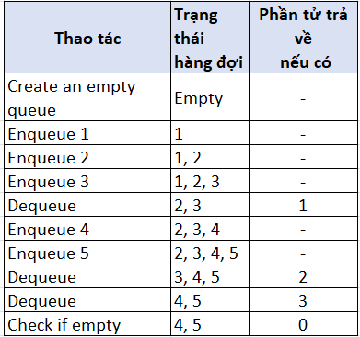
Minh họa hoạt động của hàng đợi

Slide 46
Cài đặt hàng đợi sử dụng danh sách liên kết đơn
Cấu trúc và hàm khởi tạo thành phần
Khai báo struct cho một phần tử của hàng đợi
Tạo một phần tử (node) của hàng đợi

Slide 47
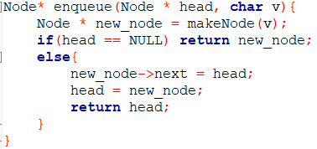
Cài đặt hàng đợi sử dụng danh sách liên kết đơn
Thao tác Enqueue
Tạo một node mới
Nếu hàng đợi rỗng, trả về phần tử mới tạo
Nếu hàng đợi không rỗng, biến node mới tạo thành phần tử đầu danh sách

Slide 48
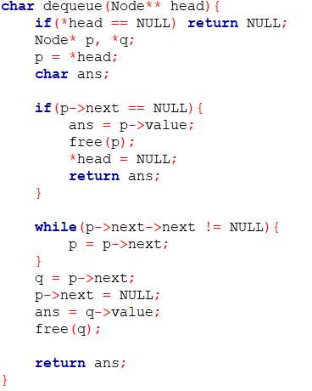
Cài đặt hàng đợi sử dụng danh sách liên kết đơn
Thao tác Dequeue
Nếu hàng đợi rỗng, trả về rỗng
Nếu hàng đợi chỉ có một phần tử
Nếu hàng đợi có nhiều hơn một phần tử, lấy phần tử cuối cùng của danh sách

Slide 49
Một số ứng dụng của hàng đợi
Tìm kiếm theo chiều rộng (BFS): BFS là một thuật toán để duyệt hoặc tìm kiếm trong cấu trúc dữ liệu cây và đồ thị. Nó sử dụng một hàng đợi để khám phá các nút theo từng cấp độ, làm cho nó trở thành công cụ quan trọng để giải quyết các vấn đề liên quan đến đồ thị.
Lập lịch công việc (Task scheduling): Hàng đợi được sử dụng trong các hệ điều hành để lên lịch cho các tác vụ hoặc tiến trình để thực thi. Các tác vụ được đặt vào hàng đợi và hệ điều hành thực hiện chúng theo thứ tự chúng được thêm vào, đảm bảo sự công bằng trong phân phối tài nguyên.

Slide 50
Một số ứng dụng của hàng đợi
Xử lý yêu cầu trên máy chủ web (Web server request handling): Các máy chủ web sử dụng hàng đợi để quản lý các yêu cầu HTTP đến. Mỗi yêu cầu đến được đặt vào hàng đợi và xử lý bởi các luồng hoặc tiến trình làm việc, cho phép máy chủ xử lý nhiều yêu cầu cùng một lúc
Đệm trong các hoạt động I/O (Buffering in I/O operations): Hàng đợi được sử dụng để đệm dữ liệu trong các hoạt động I/O. Ví dụ, khi dữ liệu được đọc từ tệp hoặc ổ đĩa mạng, thường được đặt vào hàng đợi trước khi xử lý để làm dịu sự biến đổi trong tốc độ nhận dữ liệu.

Slide 51
Một số ứng dụng của hàng đợi
Quản lý tác vụ trong ứng dụng đa luồng (Task management in multithreading): Trong các ứng dụng đa luồng, hàng đợi có thể được sử dụng để quản lý các tác vụ cần được thực thi đồng thời. Các luồng thực hiện bóc tác vụ từ hàng đợi và thực hiện công việc tương ứng.
Xử lý đơn đặt hàng trong kho (Order fulfillment in warehouses): Trong quản lý logistics và kho lưu trữ, hàng đợi có thể được sử dụng để quản lý quy trình thực hiện đơn đặt hàng. Đơn đặt hàng được đặt vào hàng đợi để lựa chọn, đóng gói và giao hàng để đảm bảo xử lý hiệu quả.

Slide 52
Nội dung
Ngăn xếp
Bài tập: Kiểm tra tính cân xứng của dãy ngoặc
Hàng đợi
Bài tập: Tìm đường đi nhanh nhất thoát khỏi mê cung

Slide 53
Đề bài
Đề bài: Một mê cung hình chữ nhật được biểu diễn bởi 0-1 ma trận NxM trong đó A[i,j] = 1 thể hiện ô (i,j) là tường gạch và A[i,j] = 0 thể hiện ô (i,j) là ô trống, có thể di chuyển vào. Từ 1 ô trống, ta có thể di chuyển sang 1 trong 4 ô lân cận (lên trên, xuống dưới, sang trái, sang phải) nếu ô đó là ô trống.
1 2 3 4 5 6 7 8 9 10 11 12
Xuất phát từ 1 ô trống trong mê cung, hãy tìm đường ngắn nhất thoát ra khỏi mê cung
1
2
3
4
5
X
6
7
8
7 bước

Slide 54
Đề bài
Dữ liệu đầu vào:
Dòng 1: ghi 4 số nguyên dương n, m, r, c trong đó n và m tương ứng là số hàng và cột của ma trận A (1 <= n,m <= 999) và r, c tương ứng là chỉ số hàng, cột của ô xuất phát.
Dòng i+1 (i=1,...,n): ghi dòng thứ i của ma trận A
Kết quả đầu ra:
Ghi ra số bước cần di chuyển ngắn nhất để thoát ra khỏi mê cung, hoặc ghi giá trị -1 nếu không tìm thấy đường đi nào thoát ra mê cung.

Slide 55
Đề bài
Dữ liệu đầu vào:
Dòng 1: ghi 4 số nguyên dương n, m, r, c trong đó n và m tương ứng là số hàng và cột của ma trận A (1 <= n,m <= 999) và r, c tương ứng là chỉ số hàng, cột của ô xuất phát.
Dòng i+1 (i=1,...,n): ghi dòng thứ i của ma trận A
Kết quả đầu ra:
Ghi giá số bước cần di chuyển ngắn nhất để thoát ra khỏi mê cung, hoặc ghi giá trị -1 nếu không tìm thấy đường đi nào thoát ra mê cung.
stdin | stdout
8 12 5 6 1 1 0 0 0 0 1 0 0 0 0 1 1 0 0 0 1 1 0 1 0 0 1 1 0 0 1 0 0 0 0 0 0 0 0 0 1 0 0 0 0 0 1 0 0 1 0 1 1 0 0 1 0 0 0 0 0 1 0 0 1 0 1 0 1 0 0 0 1 0 1 0 0 0 0 0 1 0 1 0 0 0 0 0 1 0 1 1 0 1 1 1 0 1 0 1 | 7

Slide 56
Thuật toán
Thuật toán tìm kiếm theo chiều rộng (loang) tìm đường đi ngắn nhất trên mô hình chuyển trạng thái:
Trạng thái đầu
Trạng thái đích
Trạng thái xuất phát
Mỗi trạng thái s sẽ có 1 tập N(s) các trạng thái lân cận
Trạng thái đích

Slide 57
Thuật toán
Thuật toán tìm kiếm theo chiều rộng (loang) tìm đường đi ngắn nhất trên mô hình chuyển trạng thái:
findPath(s0, N){
Khởi tạo hàng đợi Queue
Queue.PUSH(s0);
visited[s0] = true;
while Queue not empty do{
s = Queue.POP();
for x ∈ N(s) do{
if not visited[x] and check(x) then{
if target(x) then
return x;
else{
Queue.PUSH(x);
visited[x] = true;
}
}
}
}
}
Trạng thái xuất phát
Trạng thái đích

Slide 58
Minh họa
1 2 3 4 5 6 7 8 9 10 11 12
1
2
3
4
5
X
6
7
Khởi tạo hàng đợi Q rỗng
Đưa trạng thái (5,6) vào Q
8
(5,6)

Slide 59
Minh họa
Minh họa
1 2 3 4 5 6 7 8 9 10 11 12
1
2
3
4
5
X
6
7
Lấy (5,6) ra khỏi Q
Đưa trạng thái (5,7), (5, 5), (4, 6), (6,6) vào Q
8
(5,6)
(5,7)
(5,5)
(4,6)
(6,6)

Slide 60
Minh họa
Minh họa
1 2 3 4 5 6 7 8 9 10 11 12
1
2
3
4
5
X
6
7
Lấy (5,7) ra khỏi Q
Đưa trạng thái (6,7), (5, 8) vào Q
8
(5,7)
(5,5)
(4,6)
(6,6)
(6,7)
(5,8)

Slide 61
Minh họa
Minh họa
1 2 3 4 5 6 7 8 9 10 11 12
1
2
3
4
5
X
6
7
Lấy (5,5) ra khỏi Q
Đưa trạng thái (4,5) vào Q
8
(5,5)
(4,6)
(6,6)
(6,7)
(5,8)
(4,5)

Slide 62
Minh họa
Minh họa
1 2 3 4 5 6 7 8 9 10 11 12
1
2
3
4
5
X
6
7
Lấy (4,6) ra khỏi Q
Đưa trạng thái (3,6) vào Q
8
(4,6)
(6,6)
(6,7)
(5,8)
(4,5)
(3,6)

Slide 63
Minh họa
1 2 3 4 5 6 7 8 9 10 11 12
1
2
3
4
5
X
6
7
Lấy (6,6) ra khỏi Q
Đưa trạng thái (7,6) vào Q
8
(6,6)
(6,7)
(5,8)
(4,5)
(3,6)
(7,6)

Slide 64
Minh họa
1 2 3 4 5 6 7 8 9 10 11 12
1
2
3
4
5
X
6
7
Lấy (6,7) ra khỏi Q
Đưa trạng thái (6,8) vào Q
8
(6,7)
(5,8)
(4,5)
(3,6)
(7,6)
(6,8)

Slide 65
Minh họa
1 2 3 4 5 6 7 8 9 10 11 12
1
2
3
4
5
X
6
7
Lấy (5,8) ra khỏi Q
Đưa trạng thái (5,9) và(4,8) vào Q
8
(5,8)
(4,5)
(3,6)
(7,6)
(6,8)
(5,9)
(4,8)

Slide 66
Minh họa
1 2 3 4 5 6 7 8 9 10 11 12
1
2
3
4
5
X
6
7
Lấy (4,5) ra khỏi Q
Đưa trạng thái (4,4) và(3,5) vào Q
8
(4,5)
(3,6)
(7,6)
(6,8)
(5,9)
(4,8)
(4,4)
(3,5)

Slide 67
Minh họa
1 2 3 4 5 6 7 8 9 10 11 12
1
2
3
4
5
X
6
7
Lấy (3,6) ra khỏi Q
Đưa trạng thái (3,7) vào Q
8
(3,6)
(7,6)
(6,8)
(5,9)
(4,8)
(4,4)
(3,5)
(3,7)

Slide 68
Minh họa
1 2 3 4 5 6 7 8 9 10 11 12
1
2
3
4
5
X
6
7
Lấy (7,6) ra khỏi Q
Không đưa được trạng thái mới nào vào Q
8
(7,6)
(6,8)
(5,9)
(4,8)
(4,4)
(3,5)
(3,7)

Slide 69
Minh họa
1
2
3
4
5
X
6
7
Lấy (6,8) ra khỏi Q
Đưa được trạng thái (7,8) vào Q
8
(6,8)
(5,9)
(4,8)
(4,4)
(3,5)
(3,7)
(7,8)

Slide 70
Minh họa
1 2 3 4 5 6 7 8 9 10 11 12
1
2
3
4
5
X
6
7
Lấy (5,9) ra khỏi Q
Đưa được trạng thái (4,9) vào Q
8
(5,9)
(4,8)
(4,4)
(3,5)
(3,7)
(7,8)
(4,9)

Slide 71
Minh họa
1 2 3 4 5 6 7 8 9 10 11 12
1
2
3
4
5
X
6
7
Lấy (4,8) ra khỏi Q
Đưa được trạng thái (3,8) vào Q
8
(4,8)
(4,4)
(3,5)
(3,7)
(7,8)
(4,9)
(3,8)

Slide 72
Minh họa
1 2 3 4 5 6 7 8 9 10 11 12
1
2
3
4
5
X
6
7
Lấy (4,4) ra khỏi Q
Đưa được trạng thái (4,3), (3,4) vào Q
8
(4,4)
(3,5)
(3,7)
(7,8)
(4,9)
(3,8)
(4,3)
(3,4)

Slide 73
Minh họa
1
2
3
4
5
X
6
7
Lấy (3,5) ra khỏi Q
Không đưa được trạng thái mới nào vào Q
8
(3,5)
(3,7)
(7,8)
(4,9)
(3,8)
(4,3)
(3,4)

Slide 74
Minh họa
1 2 3 4 5 6 7 8 9 10 11 12
1
2
3
4
5
X
6
7
Lấy (3,7) ra khỏi Q
Đưa được trạng thái mới (2,7) vào Q
8
(3,7)
(7,8)
(4,9)
(3,8)
(4,3)
(3,4)
(2,7)

Slide 75
Minh họa
1 2 3 4 5 6 7 8 9 10 11 12
1
2
3
4
5
X
6
7
Lấy (7,8) ra khỏi Q
Đưa được trạng thái mới (7,9) vào Q
8
(7,8)
(4,9)
(3,8)
(4,3)
(3,4)
(2,7)
(7,9)

Slide 76
Minh họa
1 2 3 4 5 6 7 8 9 10 11 12
1
2
3
4
5
X
6
7
Lấy (4,9) ra khỏi Q
Đưa được trạng thái mới (3,9) vào Q
8
(4,9)
(3,8)
(4,3)
(3,4)
(2,7)
(7,9)
(3,9)

Slide 77
Minh họa
1 2 3 4 5 6 7 8 9 10 11 12
1
2
3
4
5
X
6
7
Lấy (3,8) ra khỏi Q
Không đưa được trạng thái mới nào vào Q
8
(3,8)
(4,3)
(3,4)
(2,7)
(7,9)
(3,9)

Slide 78
Minh họa
Minh họa
1 2 3 4 5 6 7 8 9 10 11 12
1
2
3
4
5
X
6
7
Lấy (4,3) ra khỏi Q
Đưa được trạng thái mới (4,2), (5,3) vào Q
8
(4,3)
(3,4)
(2,7)
(7,9)
(3,9)
(4,2)
(5,3)

Slide 79
Minh họa
1 2 3 4 5 6 7 8 9 10 11 12
1
2
3
4
5
X
6
7
Lấy (3,4) ra khỏi Q
Đưa được trạng thái mới (2,4) vào Q
8
(3,4)
(2,7)
(7,9)
(3,9)
(4,2)
(5,3)
(2,4)

Slide 80
Minh họa
1 2 3 4 5 6 7 8 9 10 11 12
1
2
3
4
5
X
6
7
Lấy (2,7) ra khỏi Q
Không đưa được trạng thái mới nào vào Q
8
(2,7)
(7,9)
(3,9)
(4,2)
(5,3)
(2,4)

Slide 81
Minh họa
1 2 3 4 5 6 7 8 9 10 11 12
1
2
3
4
5
X
6
7
Lấy (7,9) ra khỏi Q
Đưa được trạng thái mới (8,9), (7,10) vào Q
8
(7,9)
(3,9)
(4,2)
(5,3)
(2,4)
(8,9)
(7,10)

Slide 82
Minh họa
1 2 3 4 5 6 7 8 9 10 11 12
1
2
3
4
5
X
6
7
Lấy (3,9) ra khỏi Q
Đưa được trạng thái mới (2,9), (3,10) vào Q
8
(3,9)
(4,2)
(5,3)
(2,4)
(8,9)
(7,10)
(2,9)
(3,10)

Slide 83
Minh họa
1 2 3 4 5 6 7 8 9 10 11 12
1
2
3
4
5
X
6
7
Lấy (4,2) ra khỏi Q
Đưa được trạng thái mới (3,2), (5,2) vào Q
8
(4,2)
(5,3)
(2,4)
(8,9)
(7,10)
(2,9)
(3,10)
(3,2)
(5,2)

Slide 84
Minh họa
1
2
3
4
5
X
6
7
Lấy (5,3) ra khỏi Q
Không đưa được trạng thái mới nào vào Q
8
(5,3)
(2,4)
(8,9)
(7,10)
(2,9)
(3,10)
(3,2)
(5,2)

Slide 85
Minh họa
1 2 3 4 5 6 7 8 9 10 11 12
1
2
3
4
5
X
6
7
Lấy (2,4) ra khỏi Q
Đưa được trạng thái mới (1,4) vào Q
8
(2,4)
(8,9)
(7,10)
(2,9)
(3,10)
(3,2)
(5,2)
(1,4)

Slide 86
Minh họa
Minh họa
1 2 3 4 5 6 7 8 9 10 11 12
1
2
3
4
5
X
6
7
8
Lấy (8,9) ra khỏi Q
Sinh ra được trạng thái đích (9,9) ứng với vị trí ngoài mê cung
(8,9)
(7,10)
(2,9)
(3,10)
(3,2)
(5,2)
(1,4)

Slide 87
Cài đặt thuật toán
#include <stdio.h>
#include <stdlib.h>
#include <string.h>
typedef struct Node{
int row;
int col;
int step;
struct Node* next;
}Node;

Slide 88
Cài đặt thuật toán
#include <stdio.h>
#include <stdlib.h>
#include <string.h>
typedef struct Node{
int row;
int col;
int step;
struct Node* next;
}Node;
int n,m;
int A[1000][1000];
int startRow, startCol;
int visited[1000][1000];
Node* first;
Node* last;
int dr[4] = {0,0,1,-1};
int dc[4] = {1,-1,0,0};

Slide 89
Cài đặt thuật toán
#include <stdio.h>
#include <stdlib.h>
#include <string.h>
typedef struct Node{
int row;
int col;
int step;
struct Node* next;
}Node;
int n,m;
int A[1000][1000];
int startRow, startCol;
int visited[1000][1000];
Node* first;
Node* last;
int dr[4] = {0,0,1,-1};
int dc[4] = {1,-1,0,0};
Node* makeNode(int r,int c, int step){
Node* p = (Node*)malloc(sizeof(Node));
p->row = r; p->col = c;
p->step = step; p->next = NULL;
return p;
}

Slide 90
Cài đặt thuật toán
int isEmpty(){
return first == NULL && last == NULL;
}
void push(Node* p){
if(isEmpty(){
first = p; last = p; return;}
last->next = p; last = p;
}
Node* pop(){
if(isEmpty()) return NULL;
Node* tmp = first; first = first->next;
if(first == NULL) last = NULL;
return tmp;
}

Slide 91
Cài đặt thuật toán
int isEmpty(){
return first == NULL && last == NULL;
}
void push(Node* p){
if(isEmpty(){
first = p; last = p; return;}
last->next = p; last = p;
}
Node* pop(){
if(isEmpty()) return NULL;
Node* tmp = first; first = first->next;
if(first == NULL) last = NULL;
return tmp;
}
void input(){
scanf("%d %d %d %d",&n,&m,&sr,&sc);
for(int i = 1; i <= n; i++)
for(int j = 1; j <= m; j++)
scanf("%d",&A[i][j]);
}

Slide 92
Cài đặt thuật toán
int isEmpty(){
return first == NULL && last == NULL;
}
void push(Node* p){
if(isEmpty(){
first = p; last = p; return;}
last->next = p; last = p;
}
Node* pop(){
if(isEmpty()) return NULL;
Node* tmp = first; first = first->next;
if(first == NULL) last = NULL;
return tmp;
}
void input(){
scanf("%d %d %d %d",&n,&m,&sr,&sc);
for(int i = 1; i <= n; i++)
for(int j = 1; j <= m; j++)
scanf("%d",&A[i][j]);
}
int targetState(Node* s){
return (s->row < 1 ||
s->row > n || s->col < 1
|| s->col > m);
}

Slide 93
Cài đặt thuật toán
void init(){
first = NULL; last = NULL;
for(int i = 0; i <= 1000; i++)
for(int j = 0; j <= 1000; j++)
visited[i][j] = 0;
Node* startState = makeNode(sr,sc,0);
push(startState); visited[sr][sc] = 1;
}

Slide 94
Cài đặt thuật toán
void init(){
first = NULL; last = NULL;
for(int i = 0; i <= 1000; i++)
for(int j = 0; j <= 1000; j++)
visited[i][j] = 0;
Node* startState = makeNode(sr,sc,0);
push(startState); visited[sr][sc] = 1;
}
int solve(){
init();
while(!isEmpty()){
Node* s = pop();
for(int k = 0; k < 4; k++){
int nr = s->row + dr[k];int nc= s->col + dc[k];
if(visited[nr][nc]==0&& A[nr][nc]==0){
Node* ns = makeNode(nr, nc, s->step + 1);
push(ns);visited[nr][nc] = 1;
if(targetState(ns)) return ns->step;
}
}
}
return -1;
}

Slide 95
Cài đặt thuật toán
void init(){
first = NULL; last = NULL;
for(int i = 0; i <= 1000; i++)
for(int j = 0; j <= 1000; j++)
visited[i][j] = 0;
Node* startState = makeNode(sr,sc,0);
push(startState); visited[sr][sc] = 1;
}
int solve(){
init();
while(!isEmpty()){
Node* s = pop();
for(int k = 0; k < 4; k++){
int nr = s->row + dr[k];int nc= s->col + dc[k];
if(visited[nr][nc]==0&& A[nr][nc]==0){
Node* ns = makeNode(nr, nc, s->step + 1);
push(ns);visited[nr][nc] = 1;
if(targetState(ns)) return ns->step;
}
}
}
return -1;
}
int main(){
input();
int res = solve();
printf("%d",res);
return 0;
}

Slide 96
THANK YOU !

